Slide 1
«Сказка о пасхальном яйце»
Фотоотчёт о театрализованном праздновании Пасхи в 2017г
Кораблёва Г.М .

Slide 2
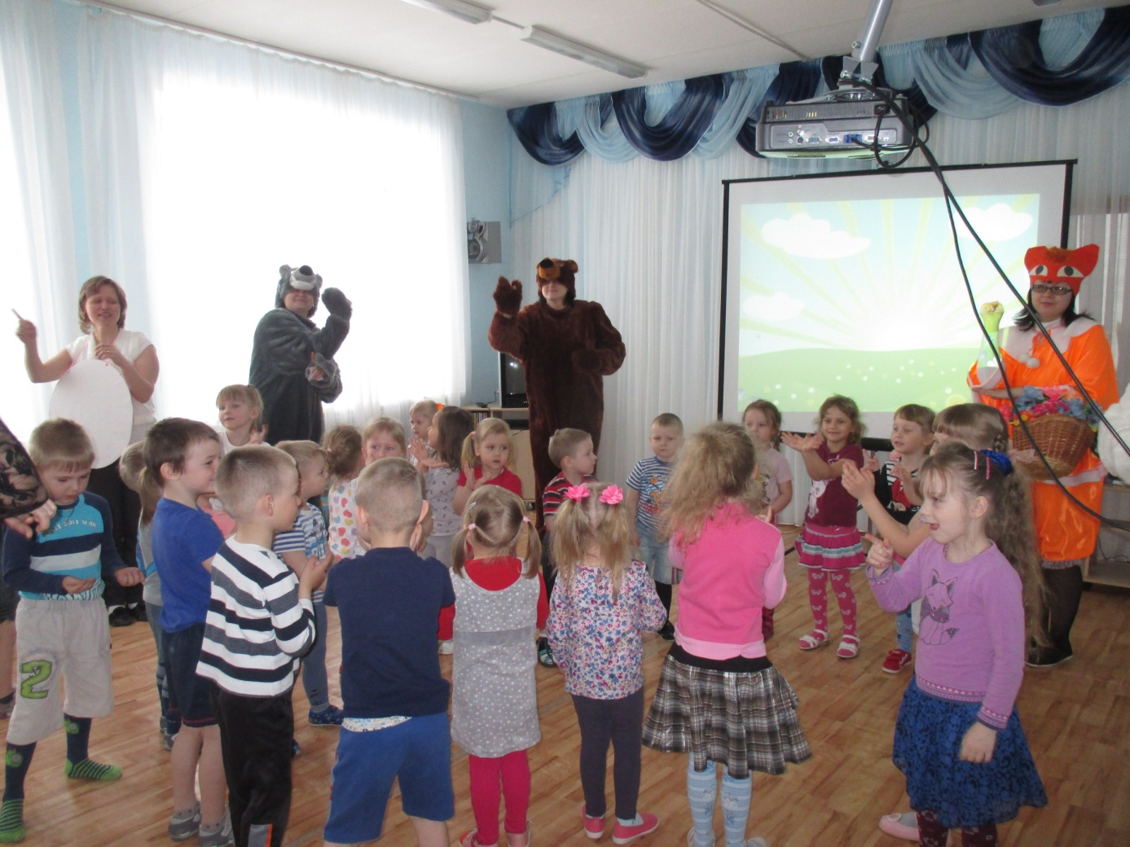
От чего так засияло, нынче солнышко с небес?!

Slide 3
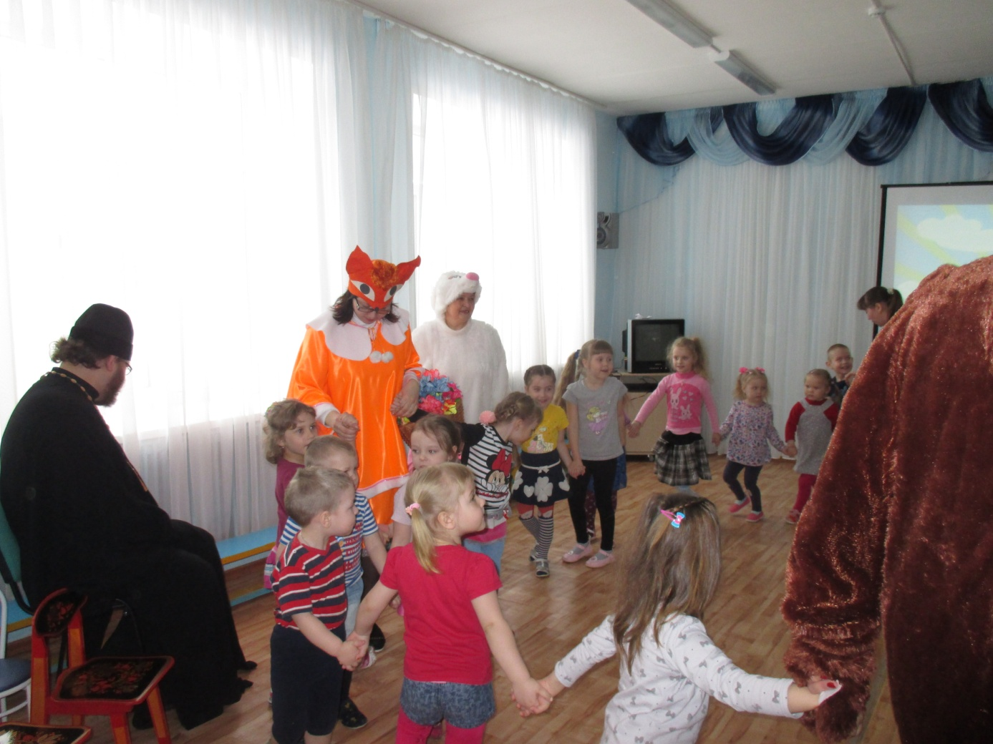

Slide 4
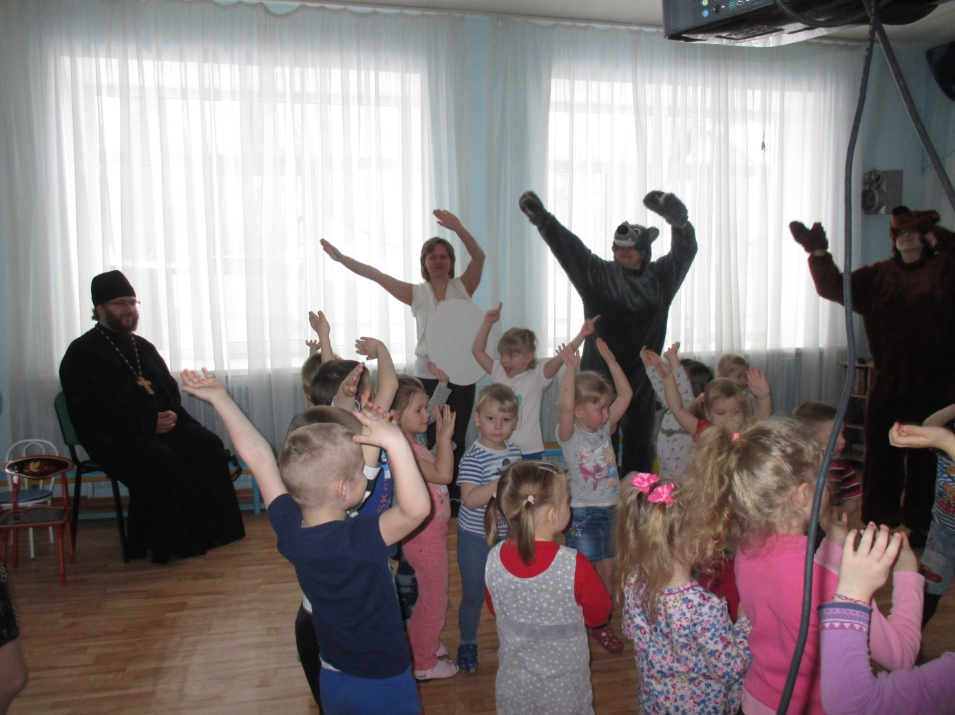
Станем радостью мы все делиться!

Slide 5
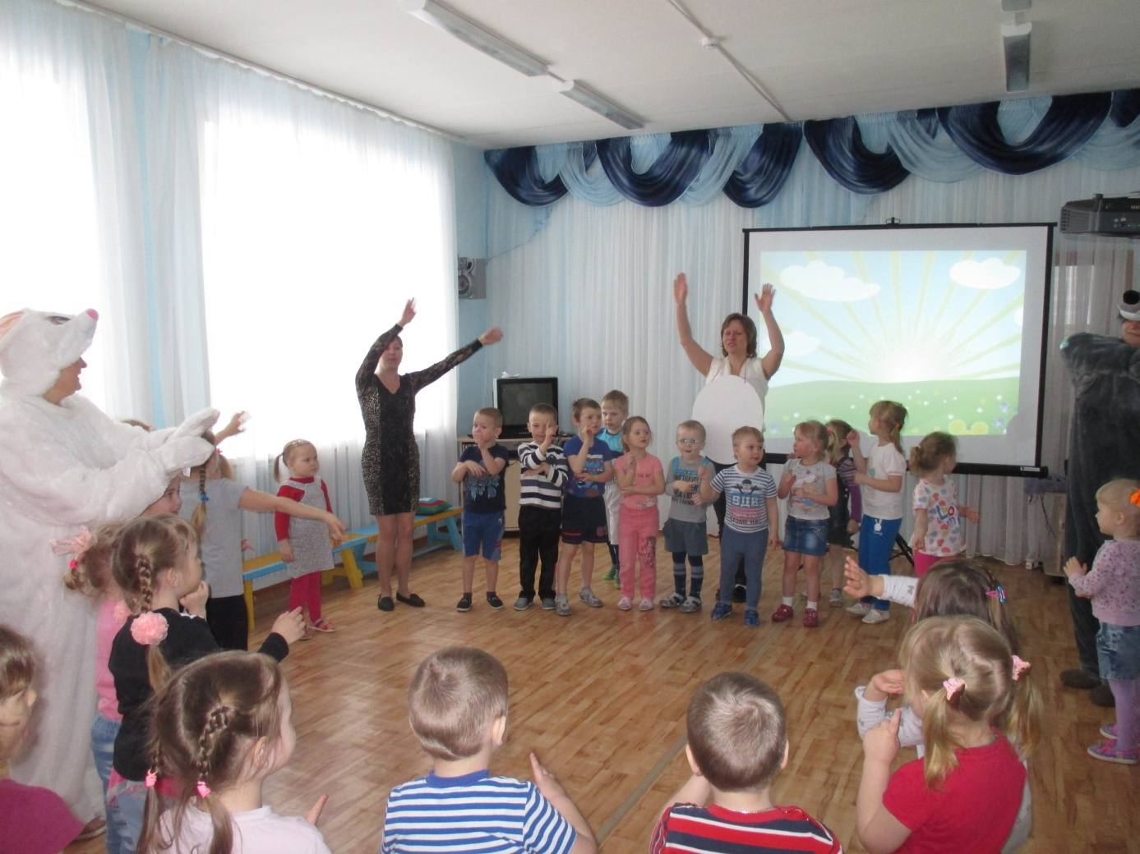

Slide 6
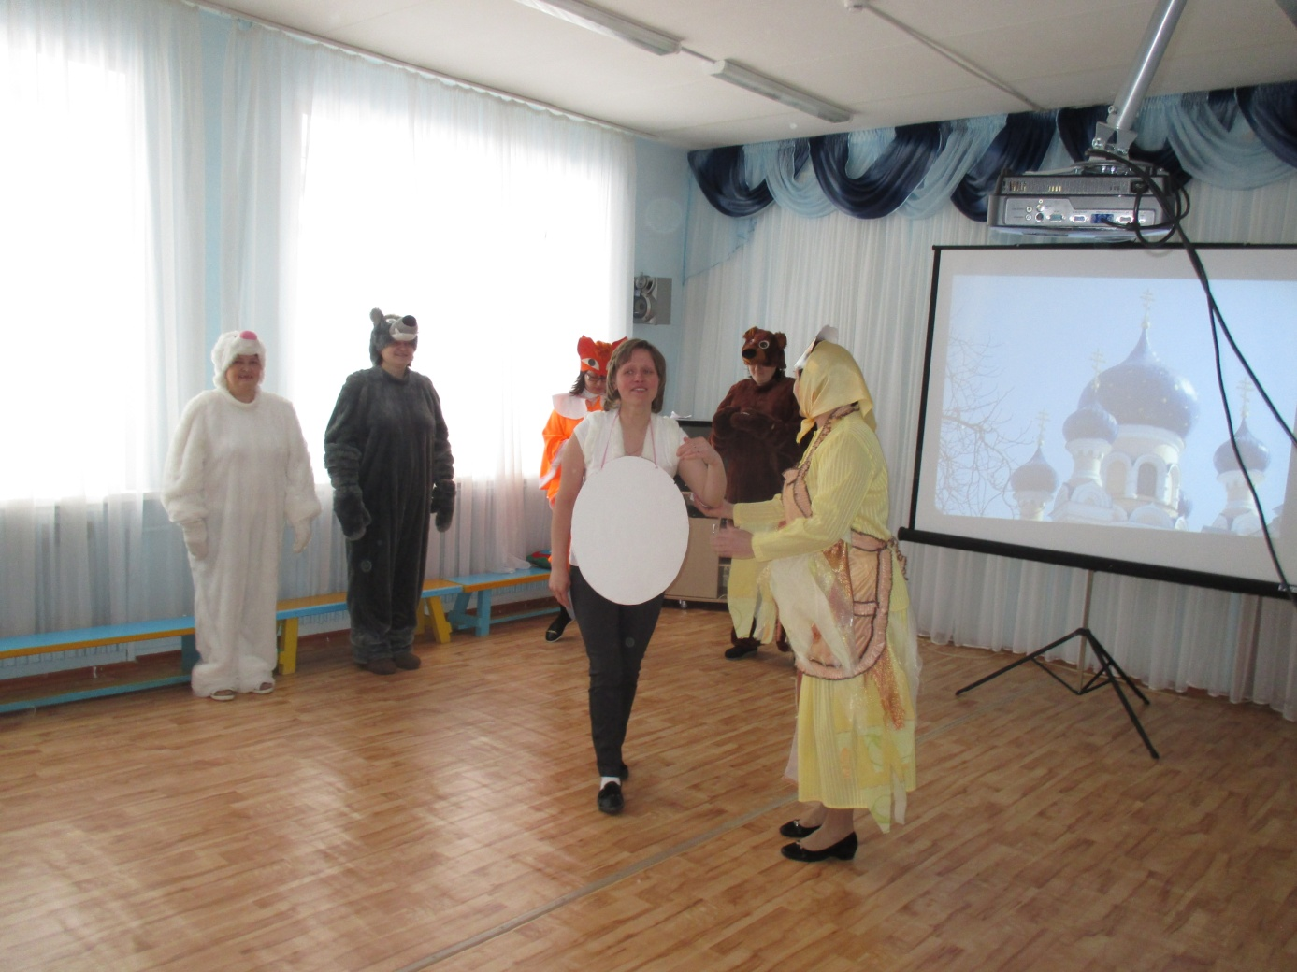
Ряба - мамочка моя!
А вокруг мои друзья!

Slide 7
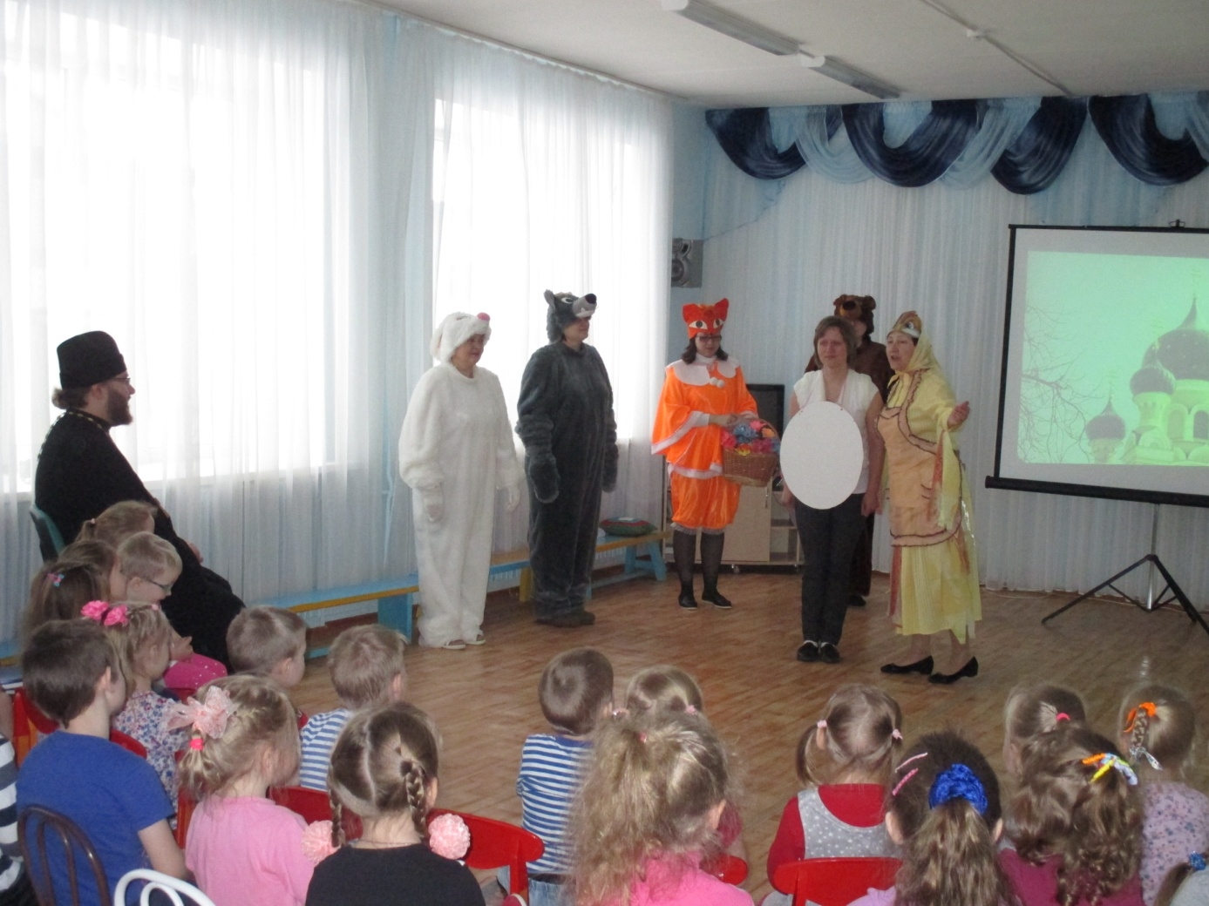
Маму хочется найти,
И семью приобрести.
Окружали, чтоб друзья,
Имя было у меня!

Slide 8
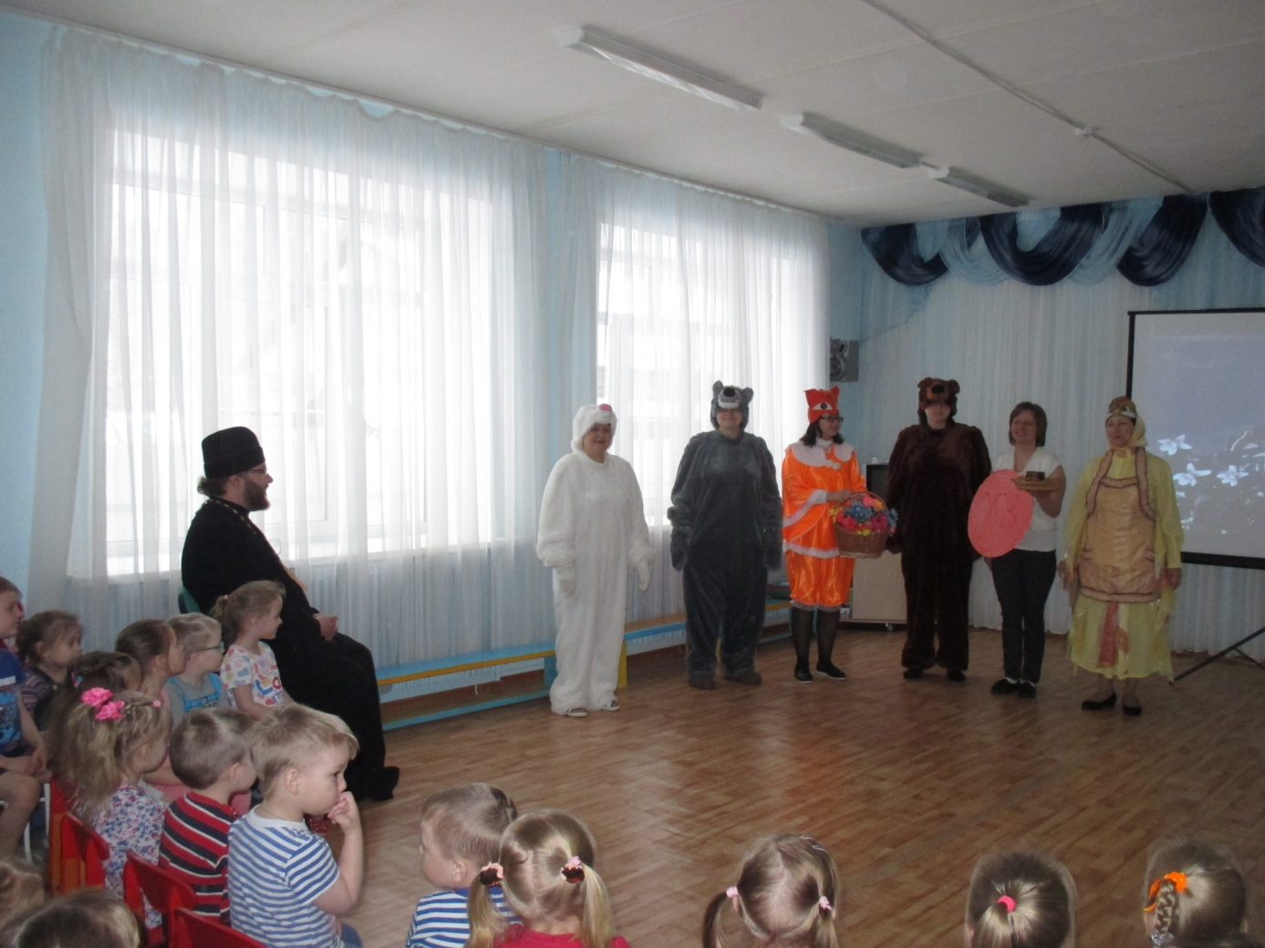
Станешь Красным ты яйцом,
И с пасхальным куличом
Понесешь благую весть:
“Иисус Христос Воскрес!

Slide 9
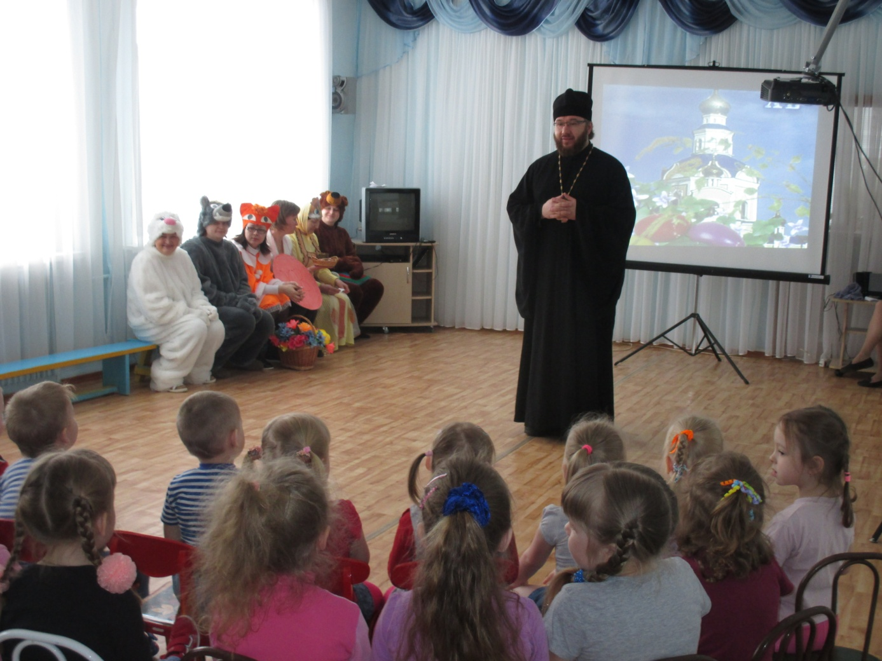
Нужно радоваться Воскресению Христа и радость свою другим дарить!

Slide 10
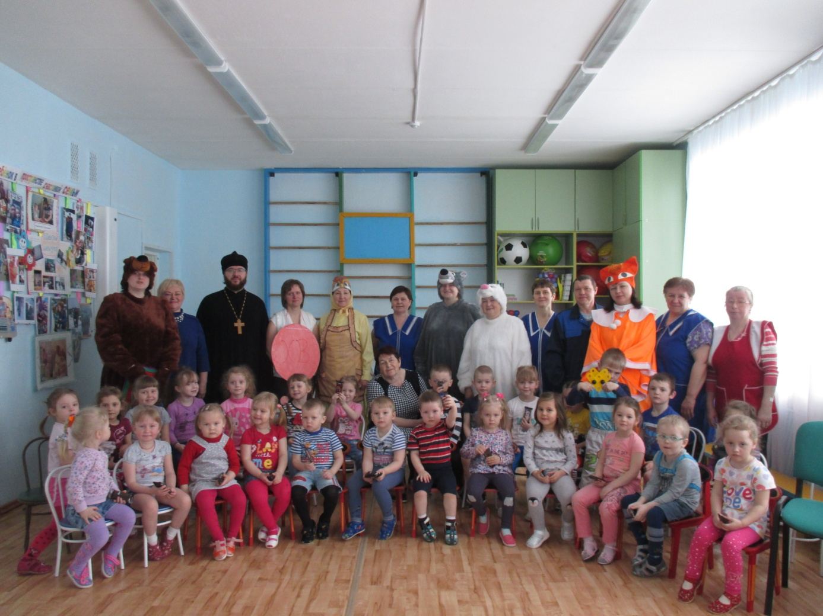
Самое главное -
Веру не терять.
Жизнь православная
Дарит благодать!

